Slide 1
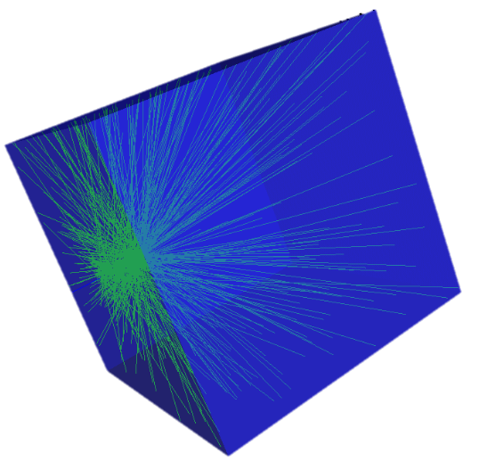
RIPTIDE – Riunione Inizio Progetto
Simulazioni Geant4-v10.4.2
Conformazione dominio di calcolo:
- cubo (6x6x6) cm^3
- materiale BC-408 simulato con poliniviltulene (C₉H₁₀) 1.032 g/cm^3 (G4_PLASTIC_SC_VINYLTOLUENE)
- conversione energia-fotoni: 10⁴ fotoni/MeV
- indice di rifrazione: 1.59
- lunghezza di assorbimento (L_{ass} >> dimensioni cubo)
Sorgente:
Particelle utilizzate per le simulazioni:
- protoni monoenergetici con energia [5,10,15,20,25,30,35,40,45,50] MeV
+ fascio collimato incidente
+ generazione isotropa all’interno di cubo (2x2x2) cm^3 (centrato e coassiale)
- neutroni monoenergetici
+ fascio collimato incidente
Simulazione MC lente+sensore con seguenti caratteristiche:
- parametri della lente: 5mm/10mm
- definizione sensore: 1M/10k

Slide 2
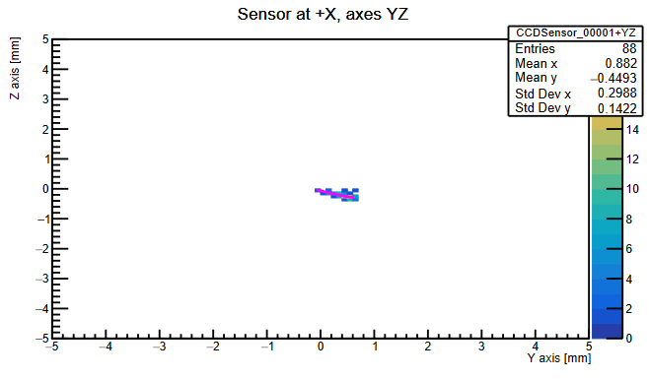
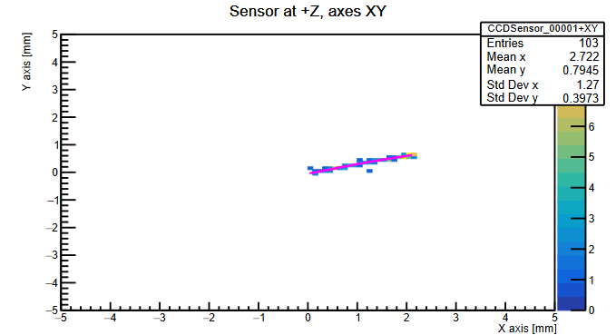
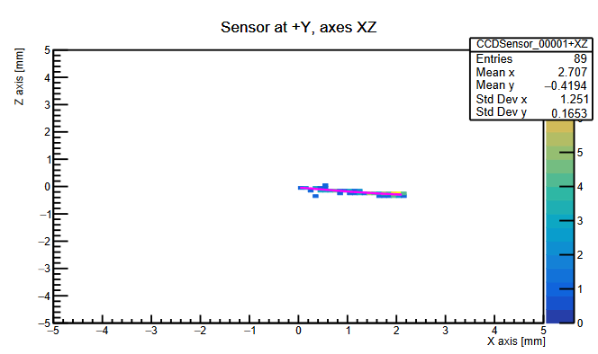
Simulazioni Geant4 + analisi dati sensore
- caso con protoni – 30 MeV
- generazione isotropa in cubo 2x2x2 cm^3
- sorgente MC (viola)
- punti rilevati da sensore (scala colore)
- rilevate tre facce XY – YZ - XZ

Slide 3
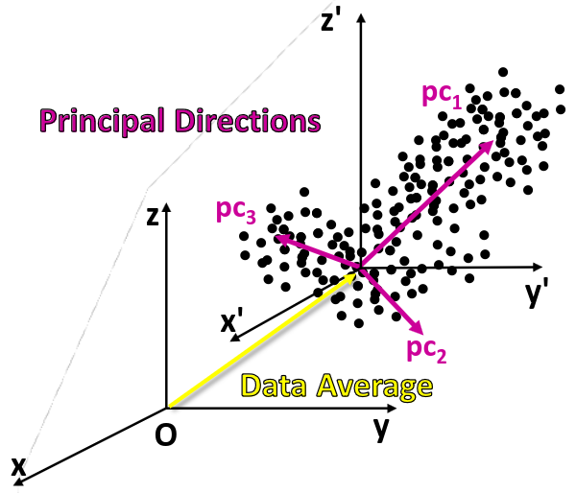
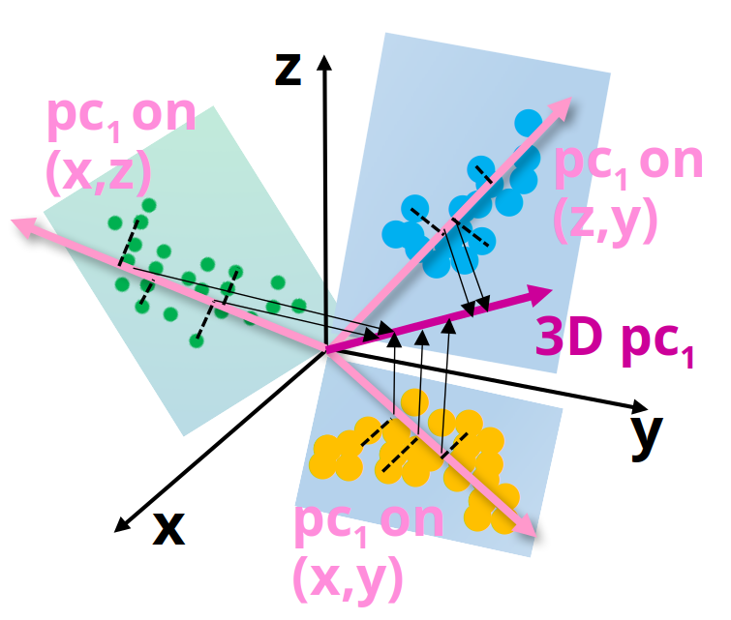
Simulazioni Geant4 + analisi dati sensore
Componenti Principali (PCA): ricostruzione TRACCIA 3D
- ogni gruppo di dati (ogni faccia) confrontato con relativa proiezione di componente principale (2D)
- proiezione del dati sulla componente: 2D → 3D
- raccolta dei contributi
- distribuzione lungo la direzione principale
Analisi dei dati alle Componenti Principali (PCA)
Proiezioni dell’immagine della traccia sulle (2 o 3) facce:
- calcolo delle distribuzioni marginali (per X, Y e Z)
- primo autovettore matrice covarianza → direzione principale (3D)
- dati traslati rispetto alla media

Slide 4
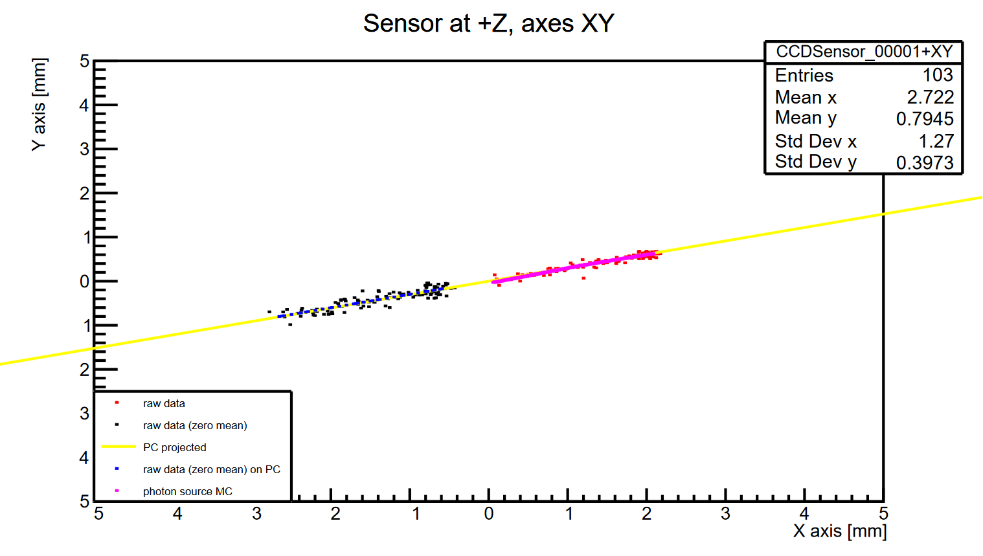
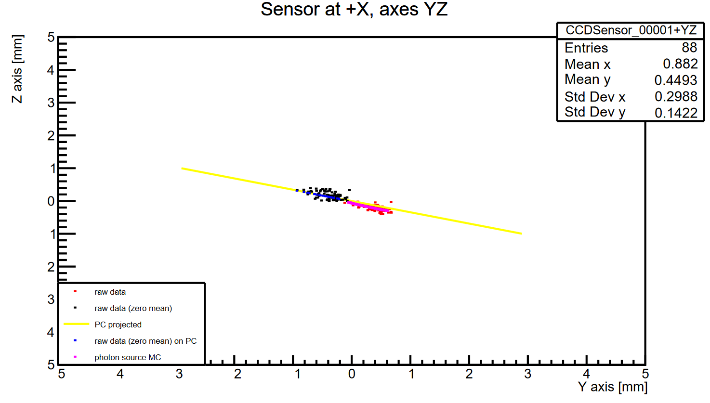
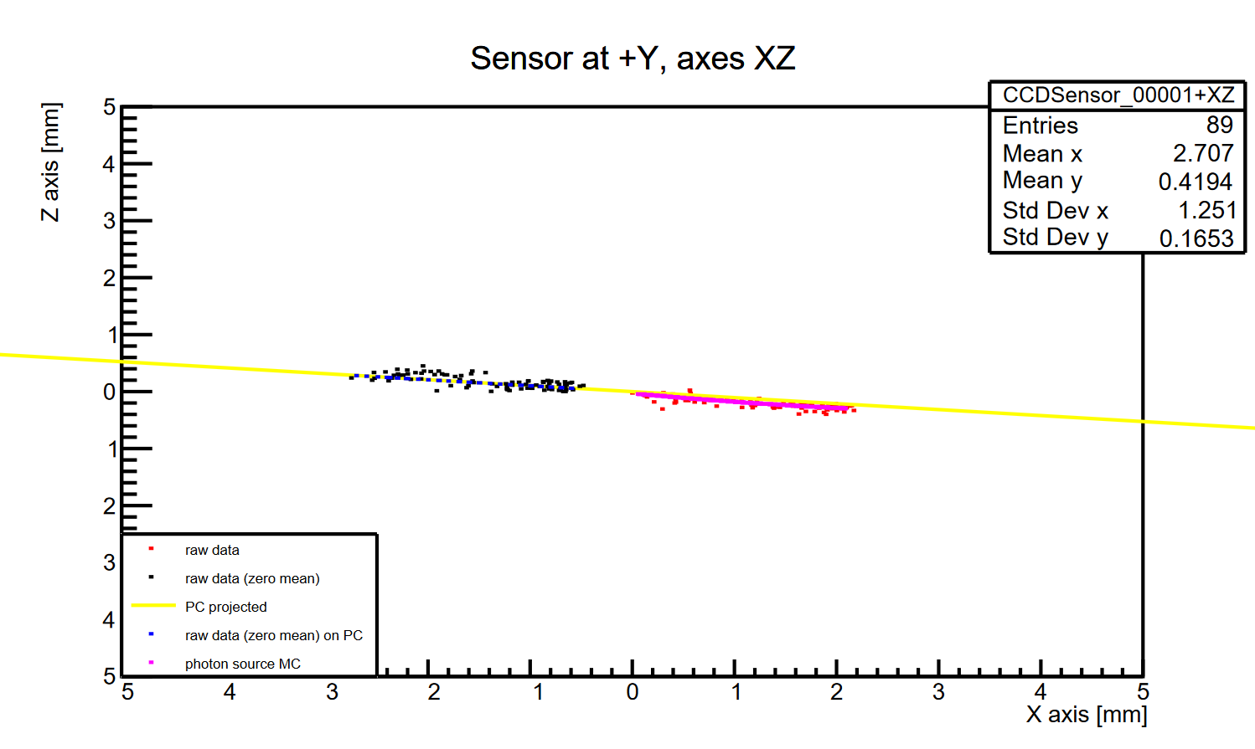
Simulazioni Geant4 + analisi dati sensore
- caso con protoni – 30 MeV
- generazione isotropa in cubo 2x2x2 cm^3
- sorgente MC (viola)
- dati da sensore (rosso)
- dati da sensore – traslati, media nulla (nero)
- proiezione sulla faccia della direzione principale (giallo)
- dati da sensore sulla proiezione della direzione principale (blu)

Slide 5
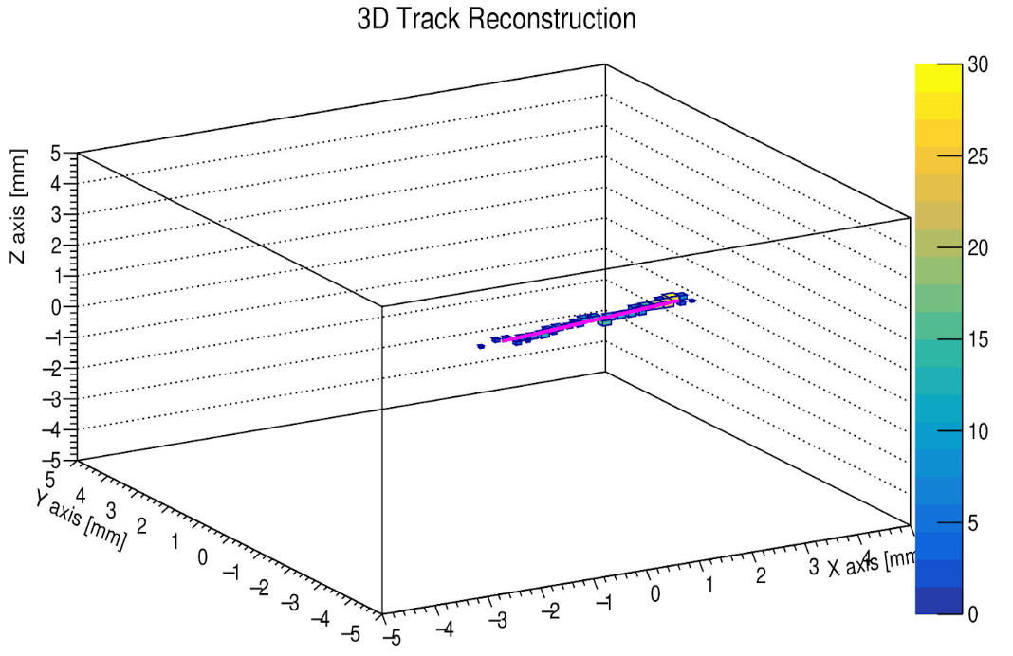
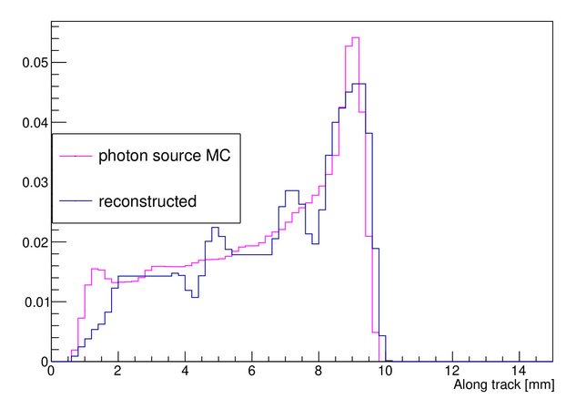
- caso con protoni – 30 MeV – direzione isotropa
Ricostruzione traccia 3D
Distribuzione punti sulla direzione principale →

Slide 6
Risultati in preparazione…
SIMULAZIONI GEANT PROTONI
- applicazione root per analisi PCA con sensore su 2 facce oppure 3 facce
- manipolazione ntupla sorgenti MC dei fotoni per confronto evento-per-evento
- distribuzione dei range con PCA per ottenere deviazione standard associata
SIMULAIZONI GEANT NEUTRONI
- classificazione eventi di neutroni che danno luogo a 1 urto oppure 2 urti nel rivelatore

